Slide 1
Pesquisa Operacional
Prof. Rogerio Coelho
O número é o regente das formas e ideias.
Pitágoras

Slide 2
Pesquisa Operacional
Aula: Visão Geral de Pesquisa Operacional
Objetivos da Aulas:
Estudar as origens e evoluções da Pesquisa Operacional.
Entender a importância da Pesquisa Operacional para tomada de decisão.
Compreender como o processo de modelagem auxilia a resolução de problemas em engenharia, economia, administração, finanças e contabilidade.
Identificar os principais elementos que compõem um determinado modelo.

Slide 3
Pesquisa Operacional
Aula: Visão Geral de Pesquisa Operacional
Objetivos da Aulas:
Identificar e compreender as fases de Pesquisa Operacional.
Reconhecer e diferenciar os modelos determinísticos dos estocásticos.
Reconhecer e diferenciar cada umas das ferramentas de Pesquisa Operacional, estabelecendo as circunstâncias a partir das quais elas devem ser utilizadas.
Identificar outras técnicas de Pesquisa Operacional que estão sendo utilizadas recentemente.

Slide 4
Pesquisa Operacional
Introdução à Pesquisa Operacional
A Pesquisa Operacional surgiu na Inglaterra durante a Segunda Guerra Mundial (1939 - 1945).
Tinha como objetivo a solução de problemas de natureza logística, tática e de estratégia militar, quando um grupo de cientistas foi convocado para decidir sobre a utilização mais eficaz dos recursos militares.
Os resultados positivos alcançados pelo grupo de Cientistas fizeram com que a Pesquisa Operacional fosse disseminada nos USA.

Slide 5
Pesquisa Operacional
Introdução à Pesquisa Operacional
Uma equipe liderada por George B. Dantzig deu origem ao método Simplex para resolução de problemas de Programação Linear.
Desde então esse conhecimento vem sendo aplicado para a otimização de recursos em diversos segmentos industriais e comerciais (engenharia, marketing, finanças, microeconomia, operações e logísticas, recursos humanos etc).

Slide 6
Pesquisa Operacional
Introdução à Pesquisa Operacional
O avanço da Pesquisa Operacional tornou-se possível graças ao aumento do poder de processamento e à quantidade de memória disponíveis nos computadores nos últimos anos.
Principalmente devido Processamento Paralelo
CORBA (Common Object Request Broker Architectute)
É a arquitetura para estabelecer e simplificar a troca de dados entre sistemas distribuídos heterogêneos.
Componentes de software possam se comunicar de forma transparente ao usuário, mesmo que para isso seja necessário interoperar com outro software, em outro sistema operacional

Slide 7
Pesquisa Operacional
Introdução à Pesquisa Operacional
Em termos gerais, podemos dizer que a PO consiste na utilização de um método científico (modelos matemáticos, estatísticos e algoritmos computacionais) para a tomada de decisão.
Dessa forma a PO atua cada vez mais em um ramo multidisciplinar, envolvendo áreas de engenharia de produção, matemática aplicada e gestão de negócios.

Slide 8
Pesquisa Operacional
O Processo de Tomada de Decisão
Segundo a Wikipedia O Processo de Tomada de Decisão é “o processo pelo qual são escolhidas algumas ou apenas uma entre muitas alternativas para as ações a serem tomadas”.
Exemplos:
A determinação da melhor composição de uma carteira de investimentos (ações da Bovespa).
Qual melhor caminho a ser traçado em uma cidade.
Waze

Slide 9
Pesquisa Operacional
O Processo de Tomada de Decisão
Segundo Liczbinski (2002), a tomada de decisões é um processo complexo e envolve diversos fatores internos e externos ligados à organização, entre eles temos:
Ambiente
Risco e Incerteza
Custo e qualidade requerida pelo produto ou serviço
Agentes tomadores de decisão
Cultura
O próprio mercado.

Slide 10
Pesquisa Operacional
Tomada de Decisão
Critérios de Racionalidade e de Eficácia
Objetivos da Organização
Situação:
-Incertezas
-Risco
-Complexidade
Valores
Crenças
Recursos
Informações
Decisão
Ações
Conteúdo da Informação
Raciocínio
Apoio ao Decisor

Slide 11
Pesquisa Operacional
O Processo de Tomada de Decisão
Assim, podemos identificar que os objetivos da organização estão diretamente relacionados com a tomada de decisão.
A fim de que sejam minimizadas as incertezas, os riscos e a complexidade inerentes ao processo e com o intuito de que seja escolhido a decisão eficaz entre as diversas alternativas disponíveis, torna-se fundamental o valor e qualidade da informação.
Base de Conhecimentos
Processos

Slide 12
Pesquisa Operacional
O Processo de Tomada de Decisão
Nas organizações ainda é nítida a existência de executivos que insistem em tomar decisões estratégicas sem qualquer embasamento proveniente de um tratamento de dados e sem a consideração de incertezas, riscos e complexidade inerentes ao processo em questão.
BI (Business Intellegence).
Ferramentas que proporcionam informações com qualidade para tomadas de decisões.
MUITO CARO!!!
BigData

Slide 13
Pesquisa Operacional
Dados
Tratamento e Análise
BI
Big Data
Informação
Tomador de Decisão
Conhecimento

Slide 14
Pesquisa Operacional
Modelagem para Tomada de Decisão
Segundo Lisboa (2009), um modelo é a representação simplificada de um sistema real, podendo ser um projeto já existente ou um projeto futuro.
No primeiro caso, pretende-se reproduzir o funcionamento real do sistema existente, de forma a aumentar a produtividade.
No segundo caso, o objetivo é definir a estrutura ideal do futuro sistema.

Slide 15
Pesquisa Operacional
Modelagem para Tomada de Decisão
Um modelo é composto pelos elementos principais:
Variáveis de Decisão
Parâmetros
Função Objetivo
Restrições

Slide 16
Pesquisa Operacional
Modelagem para Tomada de Decisão
Variáveis de Decisão
As variáveis de decisão são as incógnitas, ou valores desconhecidos, que serão determinados pela solução do modelo. Podem ser:
Contínuas: Podem assumir quaisquer valores em um intervalo de números reais (conjunto infinito).
Quantidade ótima a ser produzida de litros de cada refrigerante em uma empresa de bebidas.
Quantidade ótima a fabricar em kg de cada tipo de cereal em uma empresa de alimentos.
Porcentagem ótimas de cada ativo a ser alocado na carteira de investimentos.

Slide 17
Pesquisa Operacional
Modelagem para Tomada de Decisão
Variáveis de Decisão
Discretas: Podem assumir quaisquer valores dentro de um conjunto finito ou uma quantidade enumerável de valores, sendo aquelas provenientes de determinada contagem.
Número ideal de funcionários por turno de trabalho.
Binárias: Podem assumir dois possíveis valores:
1: quando a característica de interesse está presente.
0: Caso contrário.
Exemplo: Fabricar ou não um determinado produto.

Slide 18
Pesquisa Operacional
Para identificar as variáveis de decisão, recomenda-se as seguintes regras:
Pergunte “O decisor tem autoridade para escolher o valor numérico (quantidade) do item?” Se a resposta for “sim” esta é uma variável de decisão;
Seja bem preciso com respeito às unidades (moeda e quantidade, por exemplo) de cada variável de decisão (incluindo o fator tempo, como horário, diário, semanal, mensal);
Cuidado para não confundir as variáveis de decisão com os parâmetros do problema, como número de máquinas na fábrica, quantidade de cada recurso usado na fabricação de um produto, capacidade de produção da fábrica, custos de produção, custos de transporte, demandas pelos produtos e assim por diante.

Slide 19
Pesquisa Operacional
Modelagem para Tomada de Decisão
Parâmetros
São valores fixos previamente conhecidos do problema. Como exemplo de parâmetros contidos em um modelo matemático.
Custo variável para produzir determinado tipo de móvel.
Lucro ou custo por unidade de produtos fabricados.
Custo por funcionário contratado.
Margem de contribuição unitária quando da fabricação e venda de um determinado eletrodoméstico.
Demanda de cada produto para um problema de Mix de produção.

Slide 20
Pesquisa Operacional
Modelagem para Tomada de Decisão
Função Objetivo
É uma função matemática que determina o valor-alvo que se pretende alcançar ou a qualidade da solução, em função das variáveis de decisão e dos parâmetros, podendo ser uma função de maximização (lucro, receita, nível de serviço etc) ou de minimização (custo, risco, erro etc).
Minimização do custo total de produção.
Minimização do risco de crédito de carteira de investimentos.
Maximização do ROI em equipamentos.
Maximização do lucro.
Minimização do número de funcionários por turno.

Slide 21
Pesquisa Operacional
Modelagem para Tomada de Decisão
Restrições
Pode ser entendida como um conjunto de equações (expressões matemáticas de igualdade) e inequações (expressões matemáticas de desigualdade) que as variáveis de decisão do modelo deve satisfazer.
Capacidade máxima de produção.
Risco máximo a que um determinado investidor está disposto a se submeter.
Demanda mínima aceitável de produtos.
Número máximo de veículos disponíveis.

Slide 22
Pesquisa Operacional
Um procedimento que ajuda na elaboração de restrições é o seguinte:
Crie uma restrição com palavras inicialmente, da seguinte forma, a quantidade requerida de um recurso tem alguma relação com a disponibilidade do recurso. Essas relações podem ser expressas por meio de igualdades (=) ou desigualdades (≥ ou ≤);
Assegure-se que a unidade do termo do lado esquerdo da restrição é a mesma unidade do termo do lado direito;
Traduza a restrição em palavras para a notação matemática utilizando valores conhecidos ou estimados para os parâmetros e os símbolos matemáticos adotados para as variáveis de decisão;
Reescreva a restrição, se necessário, de modo que os termos envolvendo as variáveis de decisão fiquem no lado esquerdo da expressão matemática, enquanto só o valor associado a uma constante fique no lado direito.

Slide 23
Pesquisa Operacional
Uma indústria produz dois produtos I e II, sendo que cada produto consume um certo número de horas em 3 máquinas A, B e C para ser produzido conforme a tabela abaixo.
O tempo de funcionamento máximo semanal nas máquinas são:
O lucro obtido pelo produto I é de R$1,00 e o produto II é de R$1,50
Quais são as variáveis de decisão, os parâmetros, as restrições e função objetivo de forma a maximizar o lucro?
Produto | Tempo Máquina A | Tempo Máquina B | Tempo Máquina C
I | 2 | 1 | 4
II | 2 | 2 | 2
Máquina | Horas máxima por semana
A | 160
B | 120
C | 168

Slide 24
Pesquisa Operacional
Neste problema as variáveis de decisão são as quantidades de produtos de cada tipo a serem produzidas. X₁ = Produto 1 e X₂ = Produto 2
Os parâmetros fornecidos são os tempos de consumo em cada máquina para produção de um produto, o lucro etc.
As restrições são os limites de funcionamento máximo de cada máquina.
A função objetivo é uma função matemática que determine o lucro em função das variáveis de decisão e que deve ser maximizada.

Slide 25
Pesquisa Operacional
Neste problema as variáveis de decisão são as quantidades de produtos de cada tipo a serem produzidas. X₁ = Produto 1 e X₂ = Produto 2
As restrições são os limites de funcionamento máximo de cada máquina.
2X₁ + 2X₂ <= 160
X₁ + 2X₂ <= 120
4X₁ + 2X₂ <= 168
X₁ , X₂ >= 0
A função objetivo é uma função matemática que determine o lucro em função das variáveis de decisão e que deve ser maximizada.
Max Z (X₁ , X₂) = 1 X₁ + 1.5X₂
Z = 94, x1 = 16 e x2=52

Slide 26
Pesquisa Operacional
Uma companhia deseja programar a produção de um utensílio de cozinha que requer o uso de dois tipos de recursos – mão-de-obra e material. A companhia está considerando a fabricação de três modelos e o seu departamento de engenharia forneceu os dados a seguir:
O suprimento de material é de 200 kg por dia. A disponibilidade diária de mão-de-obra é 150 horas. Formule um modelo de Programação Linear para determinar a produção diária de cada um dos modelos de modo a maximizar o lucro total da companhia.
 | Modelo
 | A | B | C
Mão-de-obra (horas por unidade) | 7 | 3 | 6
Material (kg por unidade) | 4 | 4 | 5
Lucro ($ por unidade) | 4 | 2 | 3

Slide 27
Pesquisa Operacional
Formulação do modelo
Identificação das variáveis de decisão:
X₁ – produção diária do modelo A
X₂ – produção diária do modelo B
X₃ – produção diária do modelo C
Identificação das restrições:
(Limitação de material) 4X₁ + 4X₂ +5X₃ ≤ 200
(Limitação de mão de obra) 7X₁ + 3X₂ +6X₃ ≤ 150
(Não-negatividade) X₁ ≥ 0, X₂≥ 0, X₃ ≥ 0.
Identificação do objetivo: maximização do lucro total
Lucro Total = F_{obj} = 4X₁ + 2X₂ +3X₃
Max F_{obj} = 4X₁ + 2X₂ +3X₃

Slide 28
Pesquisa Operacional
Uma empresa fabrica dois produtos, Bloco estrutural e Bloco canaleta. O lucro unitário do Bloco estrutural é de R$ 1.000,00 e o Lucro unitário do Bloco canaleta é de R$ 1.800,00. A empresa precisa de 20 horas para fabricar uma unidade de bloco estrutural e 30 horas de bloco canaleta. O tempo anual disponível para produção é de 3.200 horas. A demanda mínima esperada para cada produto é de 40 unidades anuais para bloco estrutural e de 30 unidades anuais para bloco canaleta.
Qual é o plano de produção para que a empresa maximize seu lucro nesses itens? Construa o modelo de programação linear para esse caso.

Slide 29
Pesquisa Operacional
Variáveis de decisão
x₁ -> Quantidade de bloco estrutural por ano.
x₂-> Quantidade de bloco canaleta por ano.
Função objetivo
Maximizar o lucro
F_{Obj} Max Z (x₁ , x₂) = 1000x₁ + 1800x₂
Restrições
20x₁ + 30x₂ ≤ 3200
x₁ >= 40
x₂ >= 30
x₁ , x₂ ≥ 0

Slide 30
Pesquisa Operacional
O Alfaiate Wanderlan tem disponíveis, os seguintes tecidos: 16 metros de algodão, 11 metros de seda e 15 metros de lã. Para um terno são necessários 2 metros de algodão, 1 metro de seda e 1 metro de lã.
Para um vestido, são necessários 1 metro de algodão, 2 metros de seda e 3 metros de lã. Se um terno é vendido por R$300,00 e um vestido por
R$500,00 , quantas peças de cada tipo o alfaiate deve fazer no mês, de modo a maximizar o seu lucro? Faça o modelo do problema utilizando Programação Linear.

Slide 31
Pesquisa Operacional
Variáveis de Decisão:
x₁ = quantidade de terno produzida no mês
x₂ = quantidade de vestido produzida no mês
Parâmetros:
Venda do Terno = R$300,00
Venda do Vestido = R$500,00
Restrição:
Algodão: 2x₁ + x₂ <= 16
Seda: x₁ + 2x₂ <= 11
La: x₁ + 3x₂ <= 15
x₁,x₂ >= 0
Função Objetivo:
Max Z (x₁,x₂) = 300x₁ + 500x2

Slide 32
Pesquisa Operacional
Uma fábrica de celulares fabrica dois celulares, Um de desempenho ruim e um de desempenho bom. O lucro unitário do Celular de desempenho ruim é de R$ 200,00 e o Lucro unitário do Celular de desempenho bom é de R$ 350,00. A empresa precisa de 20 minutos para fabricar uma unidade do Celular de desempenho ruim e 30 para fabricar uma unidade do Celular de desempenho bom. O tempo mensal disponível para produção é de 200 horas. A produção mensal de Celulares de baixo desempenho não pode ultrapassar 200 unidades. Identifique as variáveis de decisão, a função objetivo e as restrições.

Slide 33
Pesquisa Operacional
Variáveis de Decisão
x₁ -> Celular de desempenho ruim no mês.
x₂-> Celular de desempenho bom no mês.
Função objetivo
Max Z = 200x₁ + 350x₂
Restrições
1/3x₁ + 1/2x₂ ≤ 200
x₁ <= 200
x₁, x₂ ≥ 0

Slide 34
A empresa Venix de brinquedos está revendo seu planejamento de produção de carrinho e triciclo. O lucro líquido por unidade de carrinho e triciclo produzido é de R$12,00 e R$60,00, respectivamente. As matérias primas e os insumos necessários para a fabricação de cada um dos produtos são terceirizados, cabendo à empresa os processos de usinagem, pintura e montagem. O processo de usinagem requer 15 minutos de mão de obra especializada por unidade de carrinho e 30 minutos por unidade de triciclo produzida. O processo de pintura requer 6 minutos de mão de obra especializada por unidade de carrinho e 45 minutos por unidade de triciclo produzida. Já o processo de montagem necessita de 6 minutos e 24 minutos para unidade de carrinho e triciclo produzido, respectivamente. O tempo disponível por semana é de 36, 22 e 15 horas para os processos de usinagem, pintura e montagem, respectivamente. A empresa quer determinar quanto produzir de cada produto por semana, respeitando as limitações de recursos, de forma a maximizar lucro líquido semanal. Formular o problema de programação linear que maximiza o lucro e determinar a solução ótima.

Slide 35
Pesquisa Operacional
Variável de decisão:
X₁ = quantidade de carrinhos a serem produzidas por semana.
X₂ = quantidade de triciclo a serem produzidas por semana.
Função Objetivo:
Fob = max z = 12X₁ + 60X₂
Restrições:
0,25 X₁ + 0,5 X₂ <= 36 (Usinagem)
0,1 X₁ + 0,75 X₂ <= 22 (pintura)
0,1 X₁ + 0,4 X₂ <= 15 (montagem)
X₁, X₂ >=0 (Restrição da não negatividade).
Resposta:
x1 = 70 e x2 = 20 e Z = R$2.040,00

Slide 36
1) A Investe&Futuro possui um capital de R$14.000,00 para investir numa carteira de 4 projetos, tendo estudado a rentabilidade dos mesmos. Na tabela apresenta-se, para cada projeto/investimento, o montante de capital a investir e a rentabilidade esperada (Valor Atualizado Líquido):
Projeto | Capital (R$) | Rentabilidade (R$)
1 | 5 000 | 16 000
2 | 7 000 | 22 000
3 | 4 000 | 12 000
4 | 3 000 | 8 000
Que projetos devem ser selecionados de forma a maximizar a rentabilidade sem exceder o capital? Estabeleça o PPL, identificando as variáveis de decisão, as restrições e a função objetivo.

Slide 37
Resolução:
Variáveis de Decisão:
X1 = Projeto 1 selecionado
X2 = Projeto 2 selecionado
X3 = Projeto 3 selecionado
X4 = Projeto 4 selecionado
Restrições:
5000 X1 + 7000 X2 + 4 000 X3 + 3 000 X4 <= 14 000
X1, X2, X3, X4 >= 0
Função Objetivo:
Max Z = 16000 X1 + 22000 X2 + 12000 X3 + 8000 X4

Slide 38
2) Num laboratório químico, querem produzir um ácido com as seguintes características:
a) o ácido deve conter no mínimo 20% do componente B1, no máximo 20% do componente B2 e no mínimo 30% do componente B3;
b) o peso específico deve ser menor ou igual a 1.
O ácido deverá ser produzido a partir de uma mistura de 3 matérias-primas, R1, R2, R3. A percentagem na qual os componentes B1, B2 e B3 encontram-se nas matérias-primas bem como o peso específico e o preço por unidade são dados pela tabela a seguir.
 | B1 | B2 | B3 | Peso específico | Preço por unidade
R1 | 15 | 10 | 40 | 1,04 | 140
R2 | 20 | 15 | 30 | 0,95 | 120
R3 | 25 | 30 | 35 | 1,00 | 130

Slide 39
Considerando que o peso específico do ácido será dado levando-se em conta a proporção em que as matérias-primas se encontram na mistura, formular o problema para determinar esta proporção, minimizando o custo da produção do ácido. Estabeleça o PPL, identificando as variáveis de decisão, as restrições e a função objetivo.

Slide 40
Resolução:
Variáveis de Decisão:
X1 = Quantidade de matéria prima R1 na mistura
X2 = Quantidade de matéria prima R2 na mistura
X3 = Quantidade de matéria prima R3 na mistura
Restrições:
15 X1 + 20 X2 + 25 X3 >= 0,2
10 X1 + 15 X2 + 30 X3 <= 0,2
40 X1 + 30 X2 + 35 X3 >= 0,3
1,04 X1 + 0,95 X2 + 1,00 X3 <=1
X1, X2, X3 >=0
Função Objetivo:
Min Z = 140 X1 + 120 X2 + 130 X3

Slide 41
3) A firma Motores Recreativos produz carrinhos de golfe e carrinhos para neve em suas três instalações fabris. A fábrica A produz diariamente 45 carrinhos de golfe e 35 para neve. A fábrica B produz 55 carrinhos para neve e nenhum para golfe. A fábrica C produz diariamente 65 carrinhos para golfe e nenhum para neve. Os custos operacionais diários das fábricas A, B e C, são respectivamente, R$ 20000, R$19000 e R$ 21000. Quantos dias cada uma das fábricas deve operar durante o mês de setembro de modo a cumprir um programa de produção de 1300 carrinhos de golfe e 1500 para a neve, a um custo mínimo? Estabeleça o PPL, identificando as variáveis de decisão, as restrições e a função objetivo.

Slide 42
Resolução:
 | Fábrica A | Fábrica B | Fábrica C
Carrinhos para golfe | 45 | 0 | 65
Carrinhos para neve | 35 | 55 | 0
Custos operacionais | 20 000 | 19 000 | 21 000
Variáveis de Decisão:
X1 = Quantidade de dias de operação da fábrica A no mês de Setembro
X2 = Quantidade de dias de operação da fábrica B no mês de Setembro
X3 = Quantidade de dias de operação da fábrica B no mês de Setembro

Slide 43
Restrições:
45 X1 + 65 X3 = 1300
35 X1 + 55 X2 = 1500
X1, X2, X3 >= 0
Função Objetivo:
Min Z = 20000 X1 + 19000 X2 + 21000 X3

Slide 44
4) Roberta deseja ir a uma festa no final de semana e não possui roupa adequada para tal evento. Por ter se comportado bem durante a semana, seu bondoso pai, o Sr. Roberto resolve lhe fazer um agrado presenteando-a com R$ 300,00. Com este dinheiro, Beta, como é mais conhecida, decide ir ao shopping comprar uma belíssima roupa para a festa tão esperada. Por ser uma adolescente muito econômica, resolveu que só vai comprar o essencial, ou seja, uma blusa, uma calça e uma bota ou um sapato. A tarefa não foi tão fácil, pois Beta ficou deslumbrada pelos vários modelos de roupa e tipos de calçados da loja.

Slide 45
Na tabela abaixo estão representados os modelos que a jovem menina gostou.
Peças | Opções | Preço (R$)
1) Blusa | 1) Bordada | R$ 42,00
 | 2) Lisa | R$ 35,00
2) Calça | 1) Xadrez | R$ 87,00
 | 2) Capri | R$ 79,oo
3) Bota | 1) Cano alto | R$ 80,00
 | 2) Cano curto | R$ 50,00
4) Sapato | 1) Sandália | R$ 75,00
 | 2) Anabela | R$ 42,00
Qual tipo de combinação a adolescente poderá fazer de forma a minimizar o custo das compras? Estabeleça o PPL, identificando as variáveis de decisão, as restrições e a função objetivo.

Slide 46
Resolução:
Variáveis de decisão:
X₁₁= Blusa bordada
X₁₂= Blusa lisa
X₂₁= Calça xadrez
X₂₂= Calça capri
X₃₁= Bota cano alto
X₃₂= Bota cano curto
X₄₁= Sapato sandália
X₄₂= Sapato anabela

Slide 47
Restrições:
42X₁₁ + 35X₁₂ + 87X₂₁ + 79X₂₂ + 80X₃₁ + 50X₃₂ + 75X₄₁ + 42X₄₂ <= 300
X₁₁ + X₁₂ = 1
X₂₁ + X₂₂ = 1
X₃₁ + X₃₂ + X₄₁ + X₄₂ = 1
X₁₁, X₁₂, X₂₁, X₂₂, X₃₁, X₃₂, X₄₁, X₄₂ є {0,1}
Função Objetivo:
Min Z = 42X₁₁ + 35X₁₂ + 87X₂₁ + 79X₂₂ + 80X₃₁ + 50X₃₂ + 75X₄₁ + 42X₄₂

Slide 48
Pesquisa Operacional
Processo de Modelagem e Resolução de Problemas
A pesquisa operacional auxilia o processo de tomada de decisão com a utilização de modelos que possam representar o sistema real.
Uma vez construído o modelo, a próxima fase consiste na solução do mesmo por meio de técnicas de Pesquisa Operacional.
A solução obtida precisa ser validade de forma que o objetivo em questão tenha sido atingido.

Slide 49
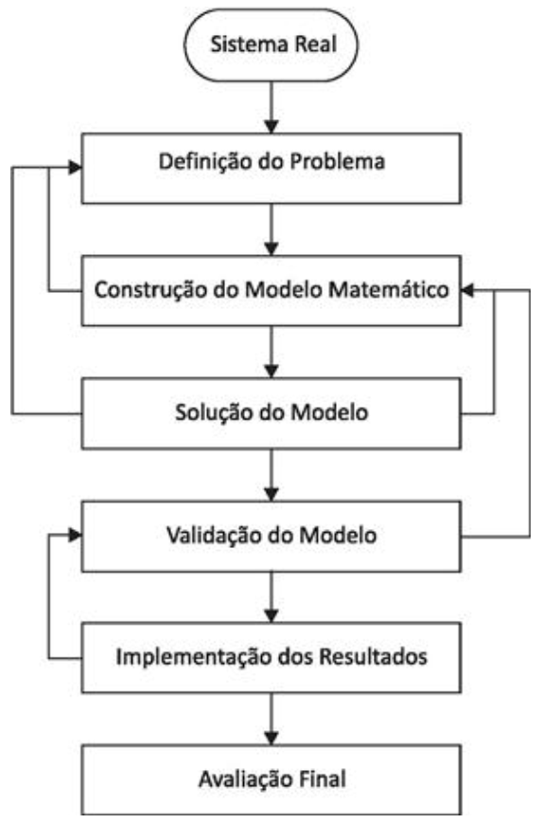
Pesquisa Operacional

Slide 50
Pesquisa Operacional
Processo de Modelagem e Resolução de Problemas
Definição do Problema:
Quais os objetivos, quais os caminhos para a solução do modelo, quais as limitações técnicas de sistema, relações de um sistema com outros sistemas (internos e externos).
Construção do Modelo Matemático.
Quais equações (função objetivo e restrições ) que tem como objetivo otimizar a eficiência do sistema.
Solução do Modelo
Será aplicado diversas técnicas de Pesquisa Operacional, tais como SIMPLEX, algoritmo bastante popular na resolução de modelos linear e também pode ser utilizado na resolução de problemas de programação em redes.

Slide 51
Pesquisa Operacional
Processo de Modelagem e Resolução de Problemas
Validação do Modelo
Um modelo é considerado válido se conseguir representar ou prever o comportamento do sistema.
Implementação de resultados
Validado o modelo o mesmo deve ser controlado e acompanhado por uma equipe responsável de forma a detectar e corrigir possíveis mudanças nos valores da nova solução.
Avaliação final
Verificar se o objetivo final foi alcançado.

Slide 52
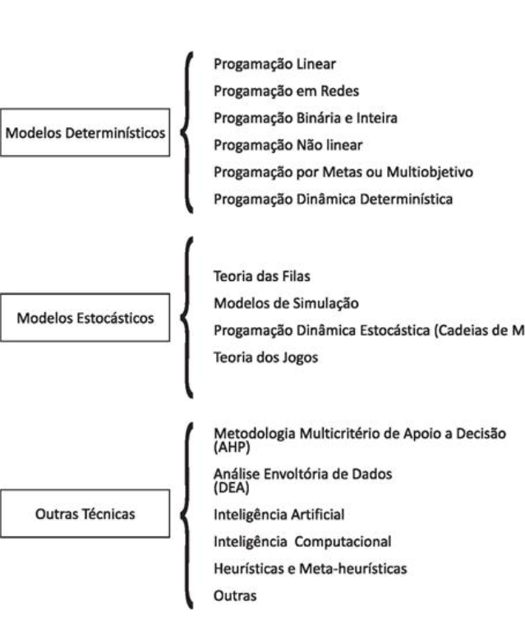
Pesquisa Operacional
Ferramentas da Pesquisa Operacional
Segundo Eom e Kim (2006), uma classificação das ferramentas de PO é proposta conforme a figura abaixo.

Slide 53
Pesquisa Operacional
Modelos Determinísticos
São aqueles em que todas as variáveis envolvidas em sua formulação são constantes e conhecidas.
É resultante de uma única solução exata, solução ótima.
Os modelos determinísticos são frequentemente resolvidos por métodos analíticos que geram solução ótima.

Slide 54
Pesquisa Operacional
Modelos Determinísticos
Programação Linear
Em um Problema de Programação Linear (PPL), a função objetivo e todas as restrições do modelo serão representadas por funções lineares das variáveis de decisão.
Uma função é dita linear quando envolve apenas constantes e termos com variáveis de primeira ordem.
Ex: f(x₁,x₂,x₃) = 3x₁ + 8x₂ - 2x₃
As variáveis de decisão são contínuas.

Slide 55
Pesquisa Operacional
Modelos Determinísticos
Programação Não Linear
Em um Problema de Programação Não Linear (PPNL), a função objetivo ou uma das restrições do modelo será representada por uma função não linear das variáveis de decisão.
Ex: f(x₁,x₂,x₃) = 3x₁² + 8x₂ - 2x₃
As variáveis de decisão são contínuas.
Programação Inteira
Um problema é classificado como sendo de Programação Inteira (PI) quando todas as variáveis de decisão do modelo são discretas, ou seja, não podem ser fracionadas.
Programa Binária
Um problema é classificado como sendo de Programação Binária (PB) quando todas as variáveis de decisão do modelo são binárias.

Slide 56
Pesquisa Operacional
Modelos Determinísticos
Programação em Redes
Os problemas de programação em redes são modelados por meio de uma estrutura de grafo ou rede que consiste em diversos nós, em que cada nó deve estar conectado a um ou mais arcos.
Programação Dinâmica Determinística
A programação dinâmica é utilizada quando o problema principal pode ser decomposto em subproblemas. (Dividir para Conquistar)
Calcular o mesmo subproblema apenas uma vez.
Ela possibilita a descrição do estado do sistema em função do avanço da contagem do tempo, ao contrário dos modelos estáticos, que consideram apenas um dado momento.
Todas as variáveis envolvidas são não aleatórias.

Slide 57
Pesquisa Operacional
Modelos Determinísticos
Programação Dinâmica Determinística
fib(n):
Se n=0 ou n=1 então
Retorna n
Senão
Retornar fib (n-1) + fib(n-2)

Slide 58
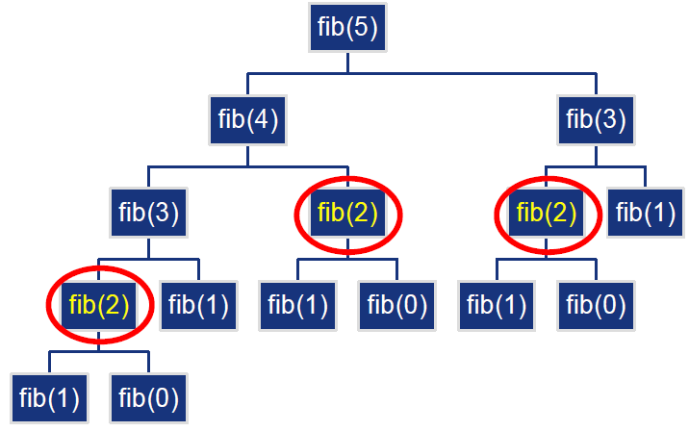
Pesquisa Operacional
Modelos Determinísticos
Programação Dinâmica Determinística

Slide 59
Pesquisa Operacional
Modelos Determinísticos
Programação Dinâmica Determinística
Como Melhorar???

Slide 60
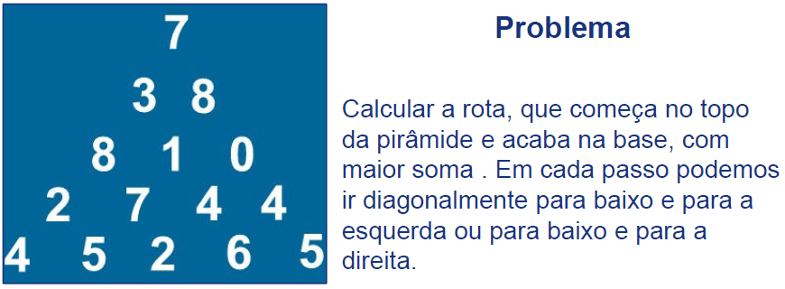
Pesquisa Operacional
Modelos Determinísticos
Programação Dinâmica Determinística
Problema da Pirâmide

Slide 61
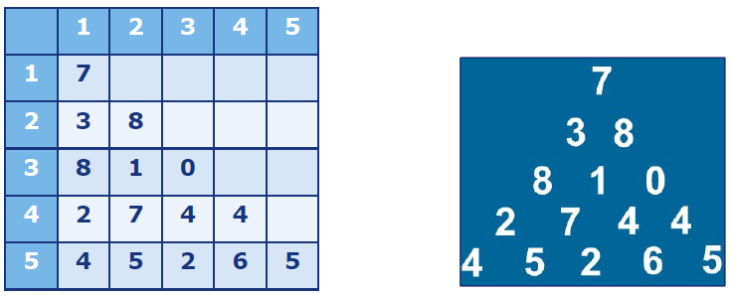
Pesquisa Operacional
Modelos Determinísticos
Programação Dinâmica Determinística
Problema da Pirâmide

Slide 62
Pesquisa Operacional
Modelos Determinísticos
Programação Dinâmica Determinística
Problema da Pirâmide: Implementar em C++
Arquivo de Entrada: entrada.in
Primeira linha: com o número de linhas e colunas
O restante são os dados.
Exemplo:
5
7
3 8
8 1 0
2 7 4 4
4 5 2 6 5

Slide 63
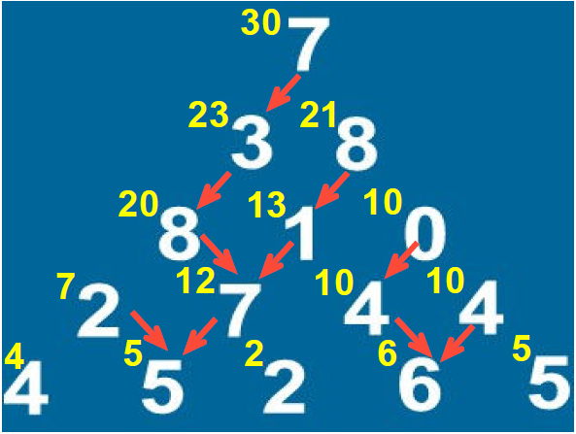
Pesquisa Operacional
Modelos Determinísticos
Programação Dinâmica Determinística
Problema da Pirâmide:

Slide 64
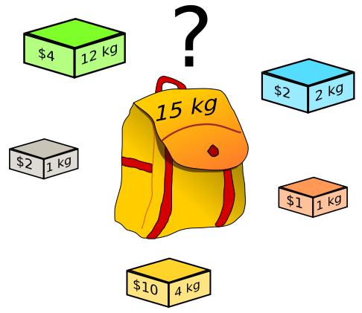
Pesquisa Operacional
Modelos Determinísticos
Programação Dinâmica Determinística
Problema da Mochila:
Um ladrão entra em uma loja de diamantes com apenas uma mochila e deve escolher quais objetos inserir em sua mochila de forma a maximizar seu roubo. Sabe-se que o ladrão não pode ultrapassar o volume da mochila e, além disso, cada objeto tem peso diferente e valores diferentes. Quais objetos o ladrão deve levar?

Slide 65
Pesquisa Operacional
Modelos Determinísticos
Programação Dinâmica Determinística
Problema da Mochila:
Um contêiner com capacidade limitada deve ser carregado com diversos produtos de pesos e tamanhos diferentes. Como devemos proceder para carregar o máximo possível de produtos, desperdiçando o mínimo possível de espaço.
Um computador está sobrecarregado de arquivos e os mesmos devem ser transferidos para mídias em CD, e sabe-se que será necessário mais de um CD. Como deve-se proceder para carregar o máximo possível de arquivos em cada CD, desperdiçando o mínimo possível de espaço em cada mídia.

Slide 66
Pesquisa Operacional
Modelos Estocásticos
Utilizam variáveis aleatórias em que pelo menos uma de suas características operacionais é definida por meio de funções de probabilidade.
Cadeia de Markov (Redes de Computadores etc)
Dessa forma os modelos estocásticos geram mais de uma solução e buscam analisar os diferentes cenários, não tendo a garantia da solução ótima.
Os modelos Estocásticos são frequentemente resolvidos por meio de métodos numéricos (programas de computador).
Dentre os modelos estocásticos, destacam-se a teoria das filas, a simulação, a programação dinâmica estocástica e a teoria dos jogos.

Slide 67
Pesquisa Operacional
Exercícios
1 – O que é Pesquisa Operacional? Quais são as razões para a sua utilização?
2 – Qual a relação entre Pesquisa Operacional e tomada de decisão?
3 – Quais são os principais elementos contidos em um modelo matemático? Descreva e exemplifique cada um deles.
4 – Determinada variável de decisão pode ser classificada segunda quais escalas de mensuração? Quais as diferenças existentes entre cada tipo de escala?
5 – Classifique as variáveis como discreta, contínua ou binária:
Tempo de atendimento de cada cliente
Distância percorrida
Atuação em um ramo de atividade: indústria ou comércio.
Número de lojas de um varejista
Nível de Serviço (Alto ou Baixo).

Slide 68
Pesquisa Operacional
Exercícios
6 – Você acaba de ser nomeado o gestor de investimentos da sua família que quer maximizar o retorno de suas aplicações. Você tem apenas dois tipos de investimentos: ações ou renda fixa. Sabendo que a família vai disponibilizar a você um montante de R$10.000,00, que a taxa de retorno esperada para a aplicação no período será de A%, que a taxa de retorno esperada para a aplicação em renda fixa no período analisado será de R% e que o montante a ser aplicado em ações não deve exceder a 25% do total, defina as variáveis de decisão, os parâmetros, a função objetivo e as restrições.
7 – Quais as fases compreendem o estudo da Pesquisa Operacional?
8 – Quais as principais diferenças entre os conceitos de modelos determinísticos e estocásticos?
9 – Classifique as funções a seguir como lineares e não lineares

Slide 69
Pesquisa Operacional
Exercícios
9 – Classifique as funções a seguir como lineares e não lineares.
a) 24x₁ + 12x₂ = 10
b) ln(x₁) – x₂ + x₃ = 5
c) x₁x₂ +4(x₃)³ = 45
d) e²x₂ +10x₃ <60

